Slide 1
课堂行为 智能分析系统
第十五组：徐易杰、丁佳英、王敏涛
2025/10/21

Slide 2
项目背景与成果展示
PART 01

Slide 3
1.背景简介与成果展示
一句话介绍整个开发结果：
从抬头率检测app到课堂行为智能分析系统

Slide 4
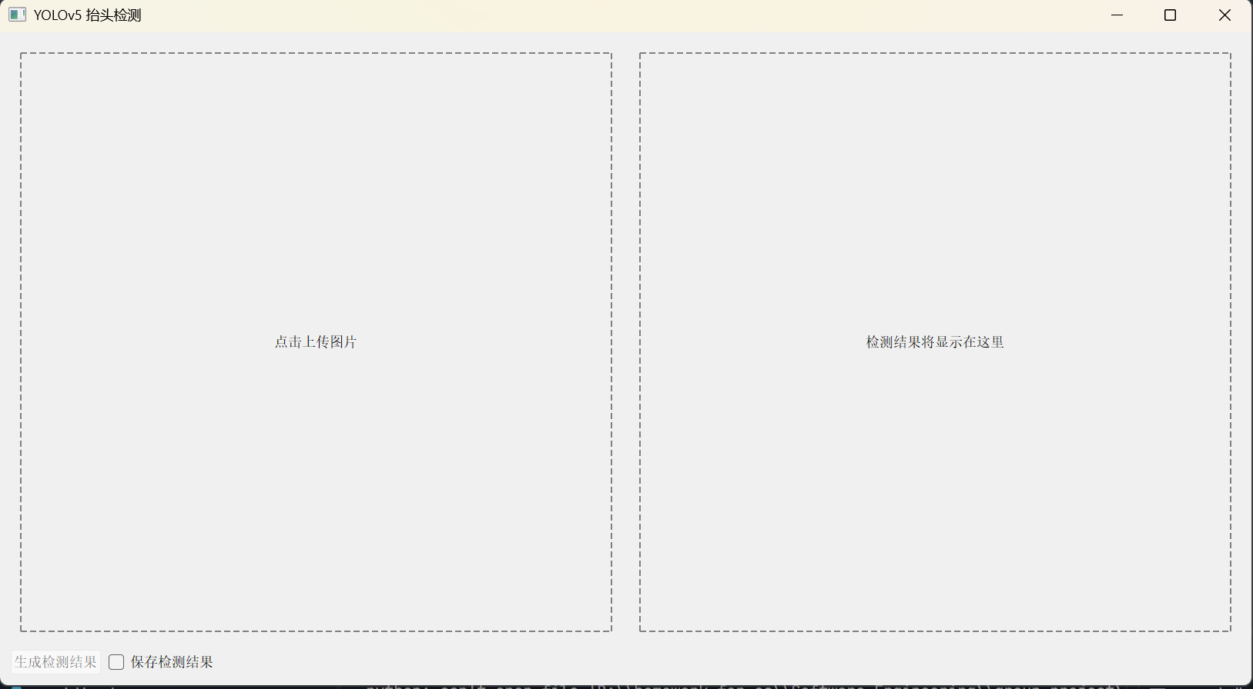
1.背景简介与成果展示
原项目：一个基于Yolov5（一种深度学习检测模型）的通过Qt封装成带图形界面的应用程序

Slide 5
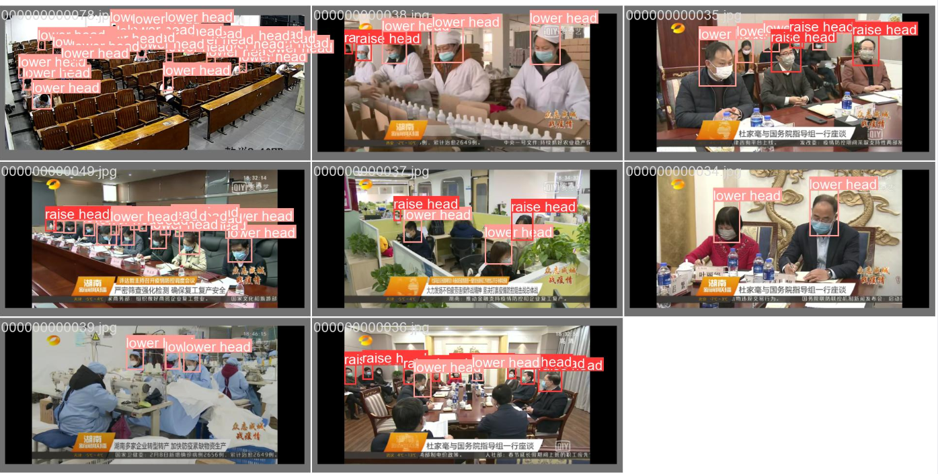
1.背景简介与成果展示
原项目：一个基于Yolov5（一种深度学习检测模型）的通过Qt封装成带图形界面的应用程序

Slide 6
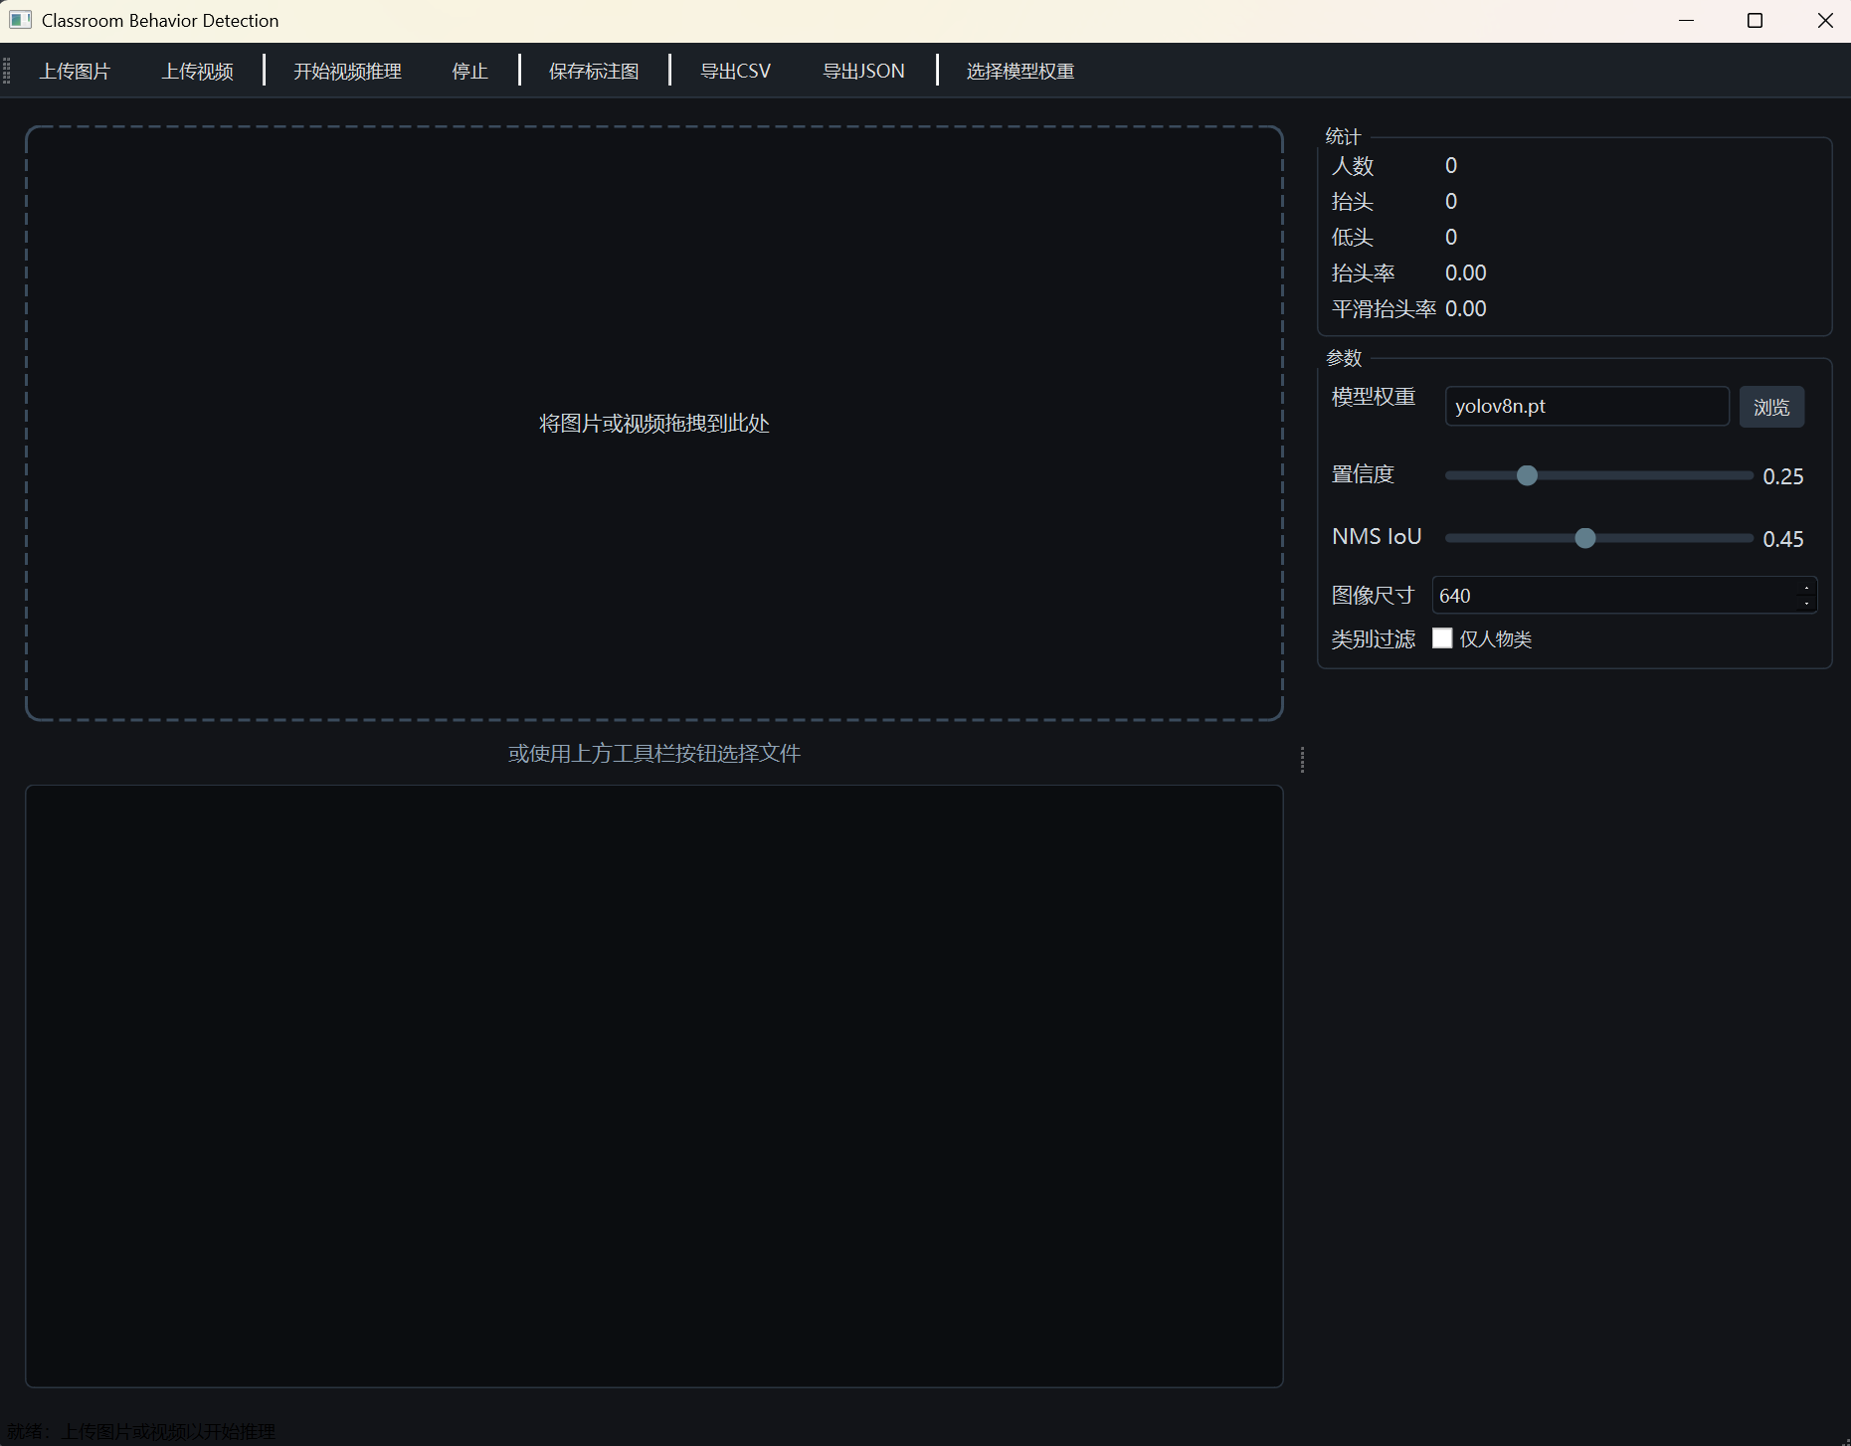
1.背景简介与成果展示
① 对Qt界面稍微进行了美化和并丰富了功能

Slide 7
1.背景简介与成果展示
② 扩宽了模型检测的范围，提升了模型检测性能（下图为原项目检测结果）

Slide 8
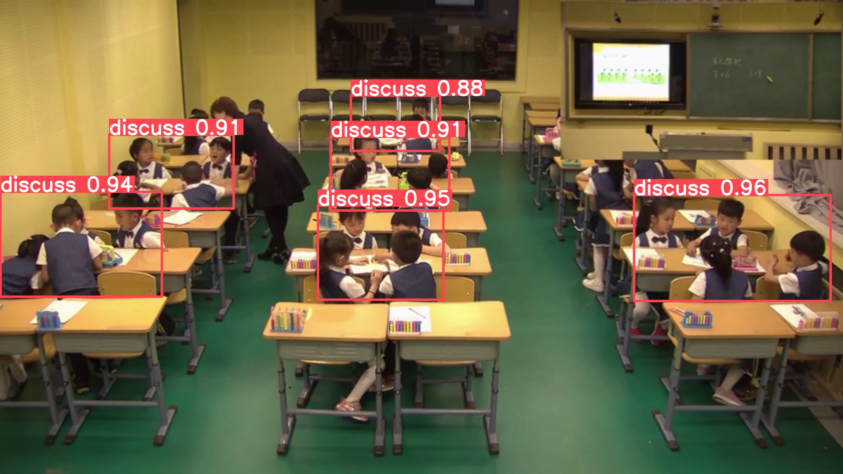
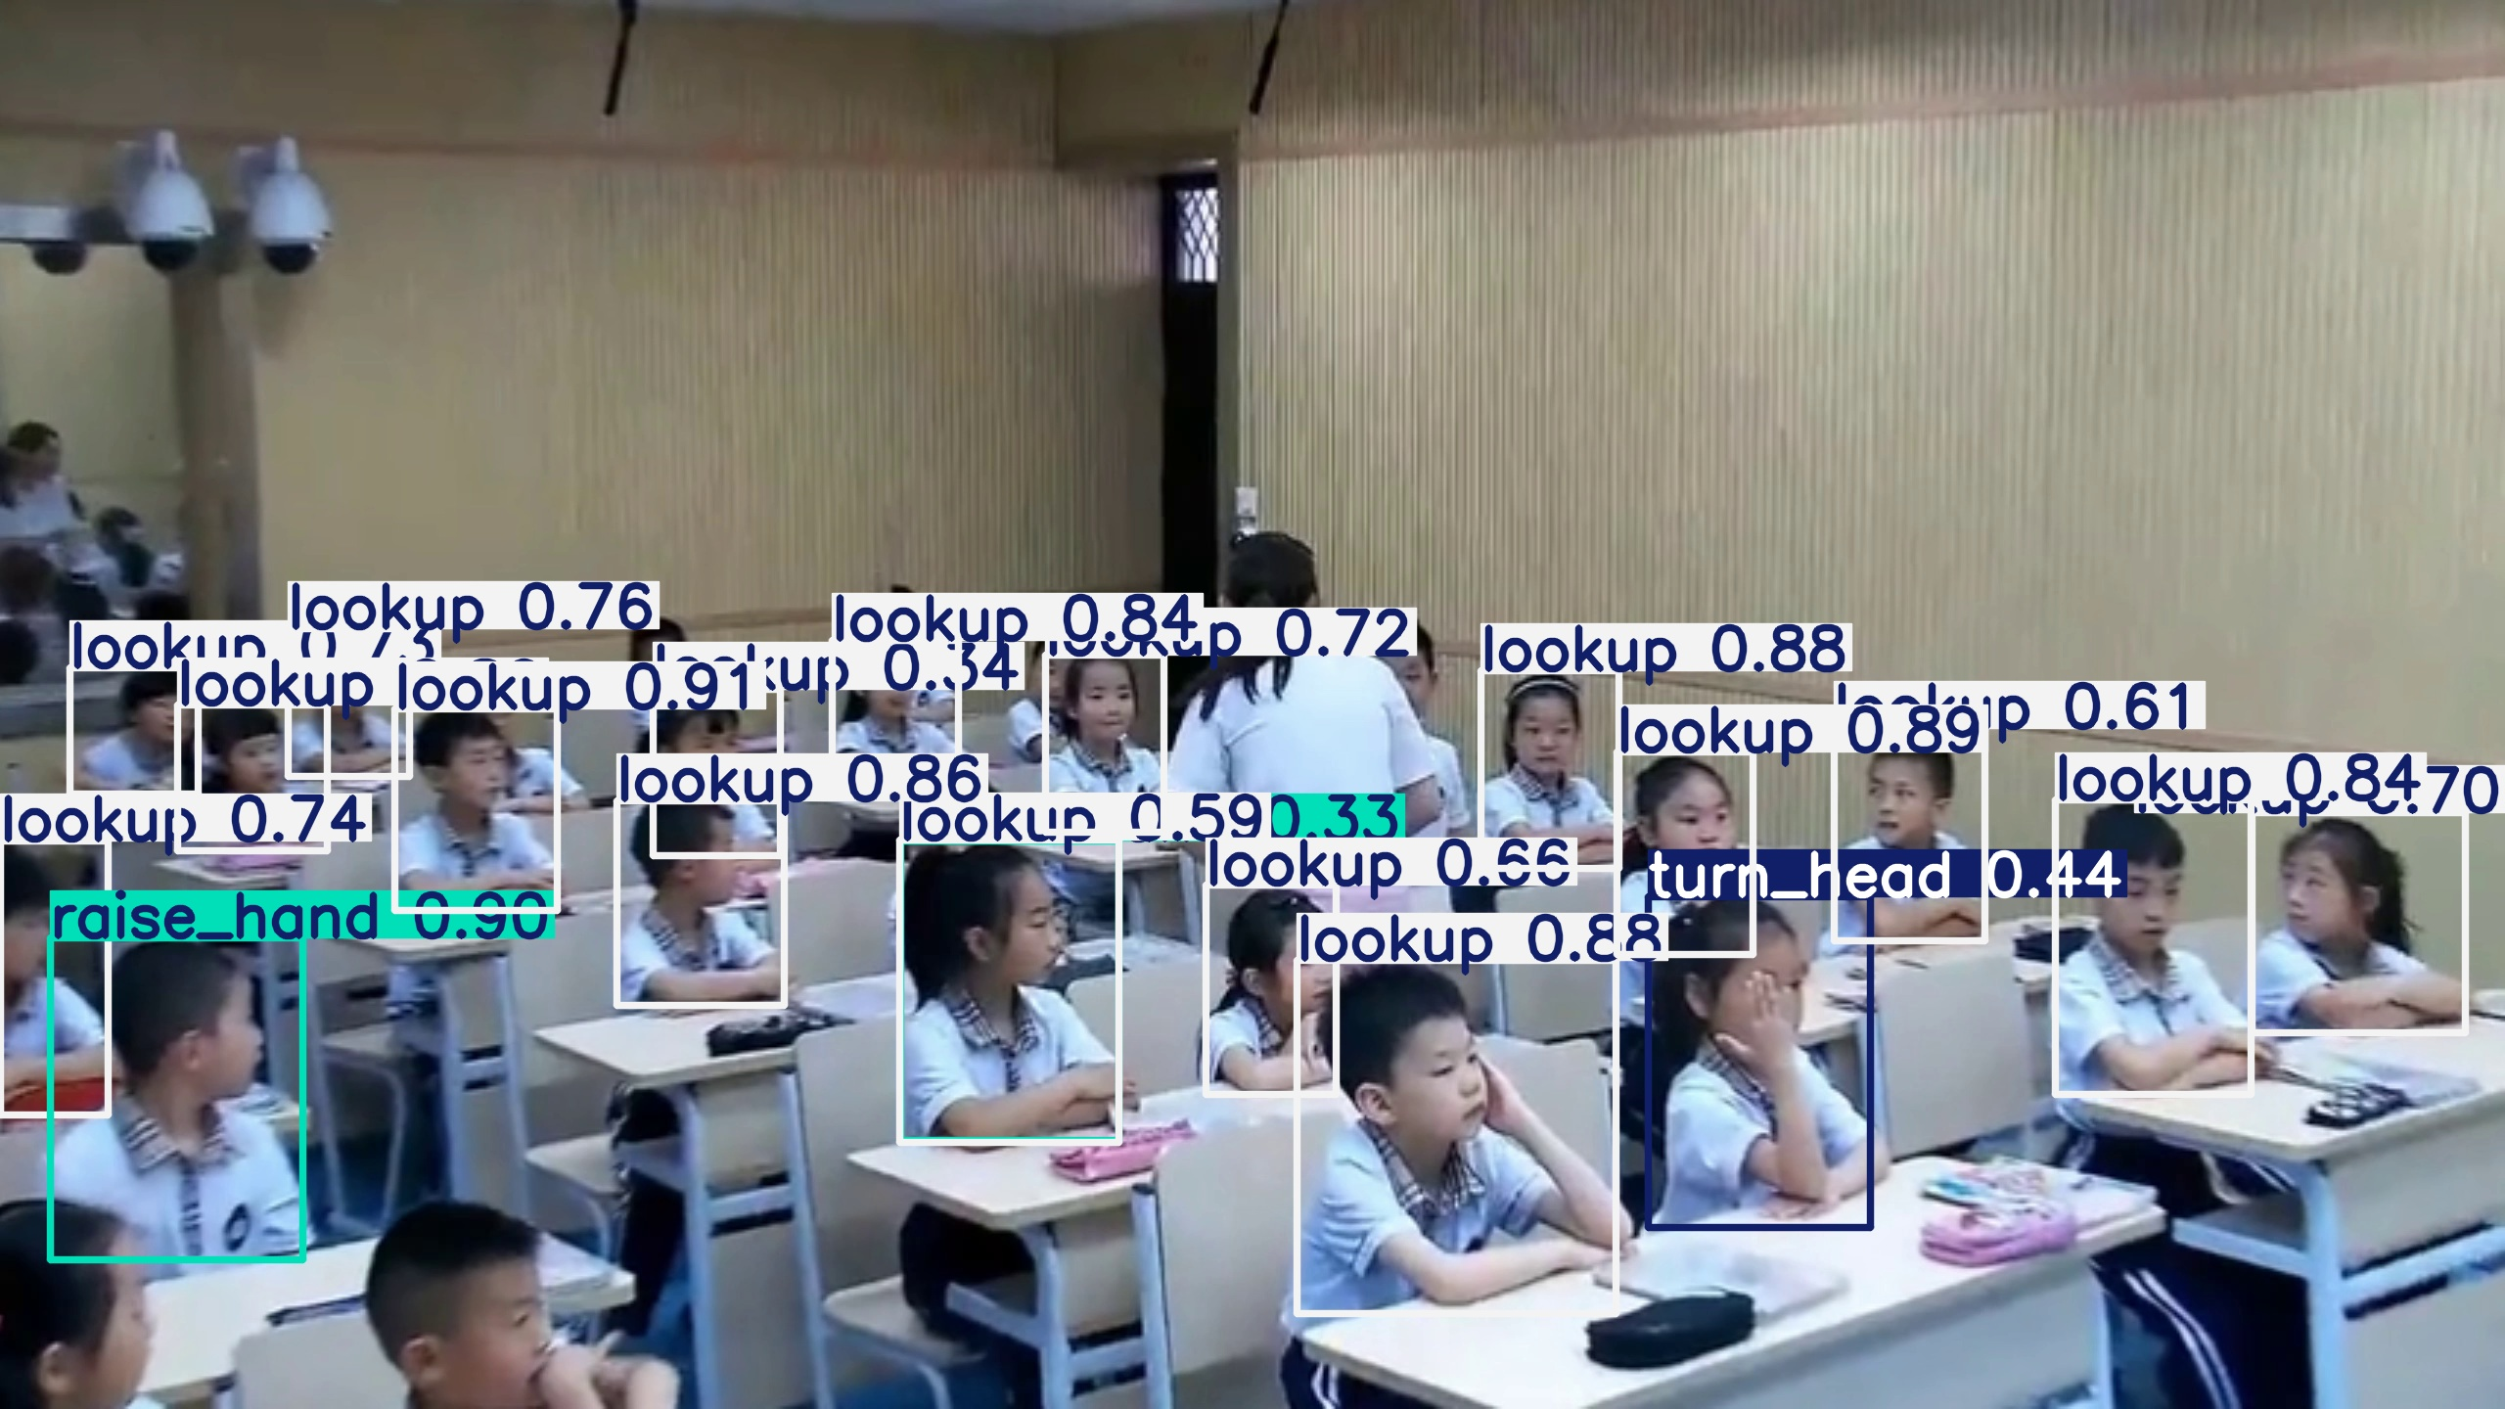
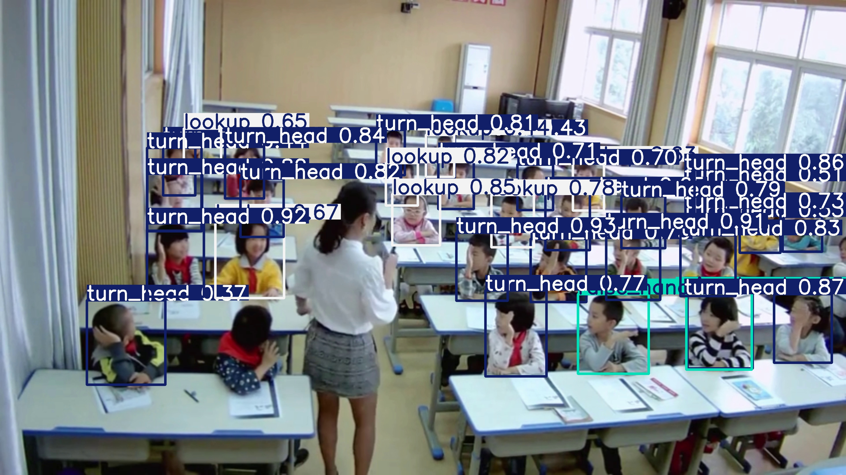
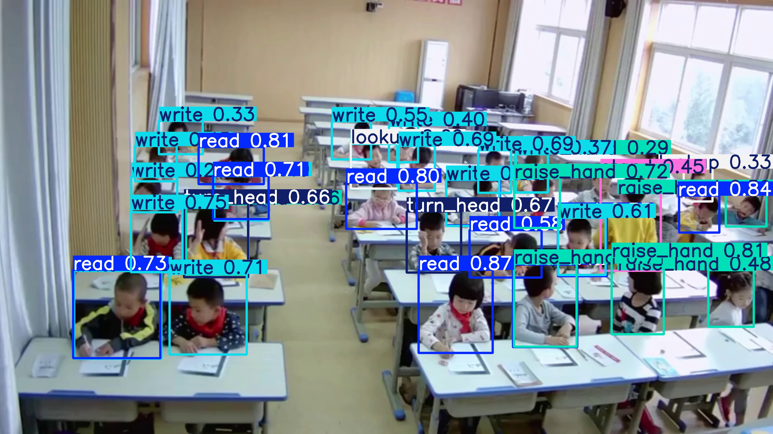
1.背景简介与成果展示
② 扩宽了模型检测的范围，提升了模型检测性能（下图为现项目检测结果）

Slide 9
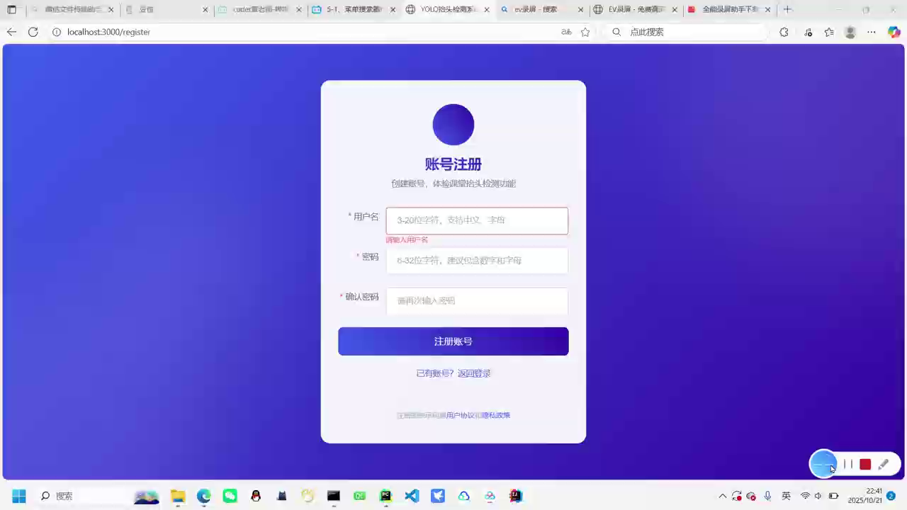
1.背景简介与成果展示
③ 新增了web端平台，方便数据查询与分析

Slide 10
开发思路与过程
PART 02

Slide 11
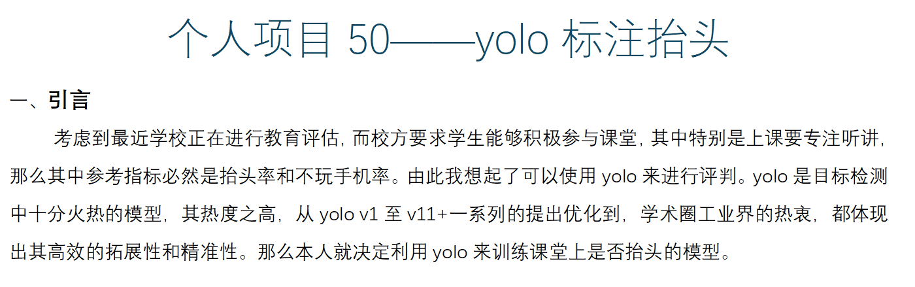
2.1需求分析
原项目的“需求分析”
结论：属于“现象级”分析，不足以支撑进一步的开发

Slide 12
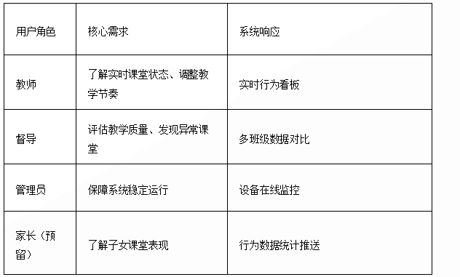
2.1需求分析
1. 对象扩展：让每个对象的需求都有细粒度落实

Slide 13
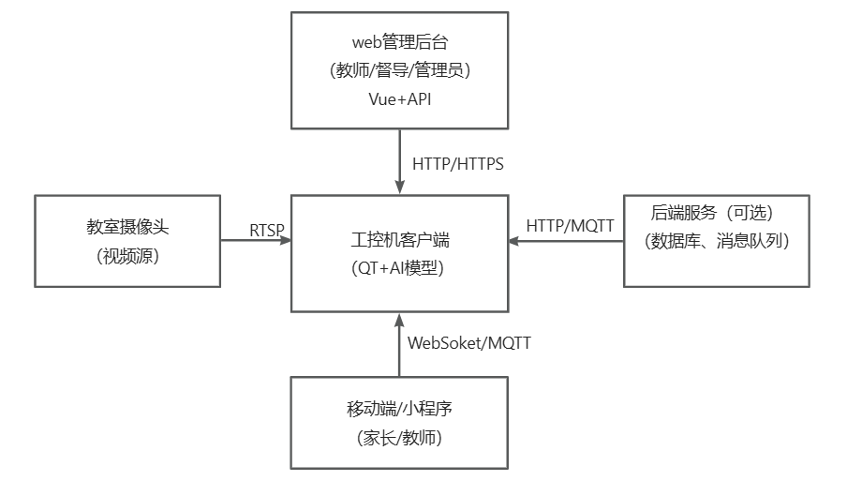
2.1需求分析
整个需求分析图如下所示：实际上我们并没有完成所有内容，只挑选了核心内容完成：Web管理后台（上）和工控机客户端（中）

Slide 14
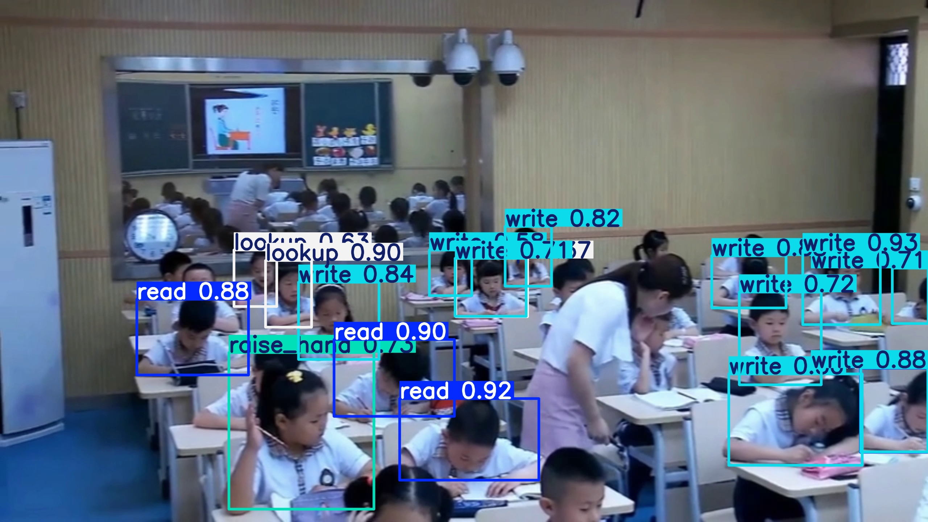
2.1需求分析
2. 功能扩展：从单一到多元
初始阶段：仅支持 “抬头率” 单一指标计算
当前阶段：多元化的课堂行为数据的查询与分析

Slide 15
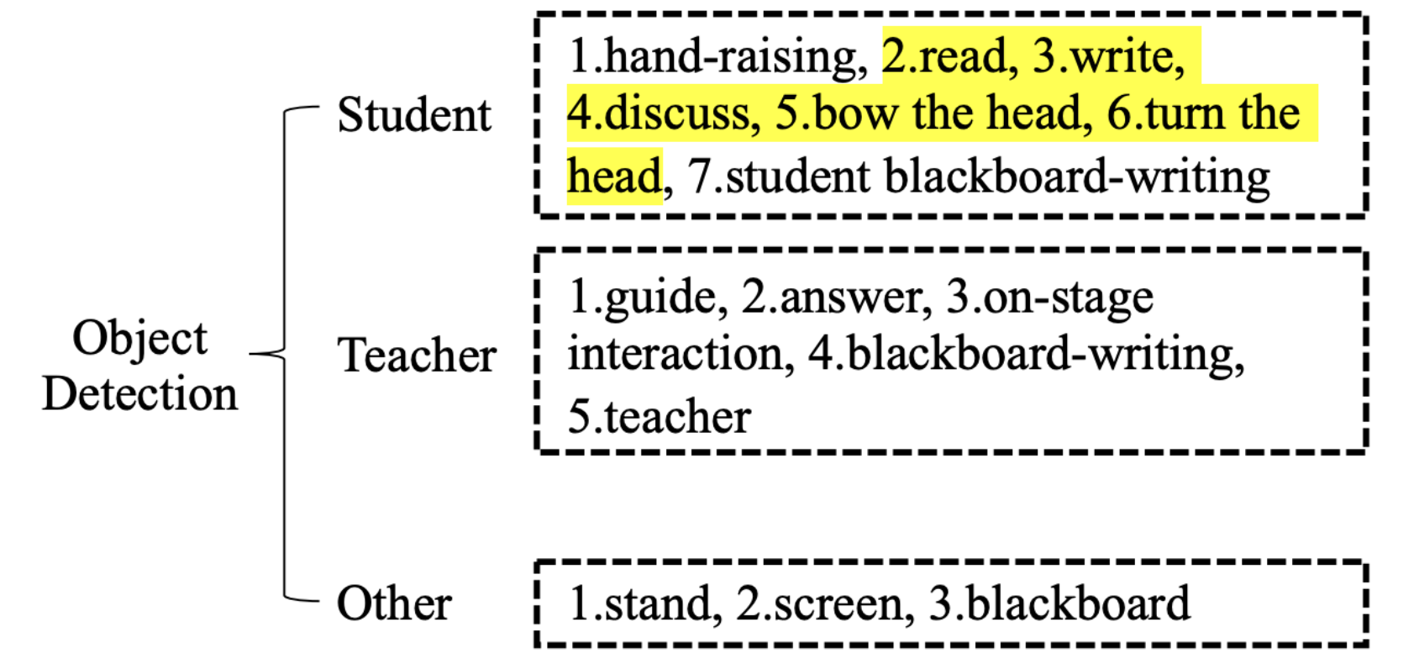
2.1需求分析
2. 功能扩展：从单一到多元
初始阶段：仅支持 “抬头率” 单一指标计算
当前阶段：多元化的课堂行为数据的查询与分析

Slide 16
2.2 增量开发
1. Web 端服务构建
数据查询层：支持按帧编号、人数范围、抬头率范围、抬头人数范围、低头人数范围、平滑率范围多维度筛选，实现学生课堂行为数据的精确查询
数据分析层：集成 ECharts 可视化组件，自动生成：
① 趋势图：每一检测帧的抬头率变化
② 对比图：每一检测帧的抬头与低头人数对比
2. 拓宽检测模型的范围
识别模块扩展：基于 YOLOv8 的目标检测 + 时序分析，能够实时检测学生课堂行为
优化抬头率算法：结合人脸关键点检测，使检测更加精准

Slide 17
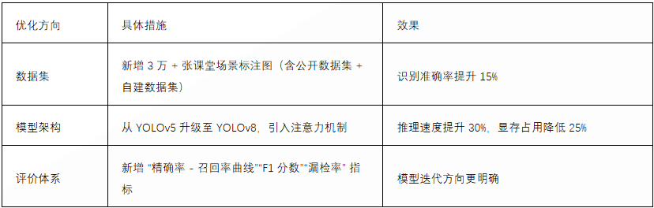
2.3 迭代开发
① 实现了个人级别的数据收集与分析：模型实现了人脸检测+课堂行为检测，实现学生级的数据收集与处理。（原先的模型只能进行整个班级的数据处理）
② 模型性能提升：
通过补充训练数据（收集公开数据集），优化AI检测模型架构（yolov5->yolov8），建立更完善的模型评价体系（做了更多的指标测试），进一步提升了模型的性能
③ 优化了App端和Web端的界面与交互
Qt 客户端升级：新增数据查看功能、大模型参数调整功能、上传视频与推理功能、CSV导出功能、JSON导出功能、模型权重选择功能
Web 端体验：优化图表加载速度、新增数据查询分析与可视化功能

Slide 18
原项目：无法把行为数据对应到人，只能对整张图片做一个宏观的数据统计

Slide 19
现项目：通过预先导入人脸数据，能把行为数据和人脸对应，实现个人级别的数据收集和分析

Slide 20
现项目：通过预先导入人脸数据，能把行为数据和人脸对应，实现个人级别的数据收集和分析

Slide 21
2.4 重构
开发思路：预防大于弥补，在开发阶段尽可能减少不规范
模块化拆分与函数化封装
去除硬编码、配置化改进
日志系统的完善
在项目早期阶段，我们就将核心逻辑进行了合理的模块化设计：模型加载、检测推理、可视化展示分别独立成模块。
因此，在项目后期并没有在结构重构上花费大量时间，而是保持了这一良好的代码组织。
为了快速验证功能，我们在早期确实使用过少量硬编码（如文件路径、类别名等）。
在后期优化阶段，这些部分都被替换为统一的配置文件（config.yaml），提高了系统的灵活性与可维护性。
在模型训练和推理过程中，为了便于观察模型性能，我们在实现初期就加入了日志记录机制（logging模块）。这为后续调试和性能分析提供了重要支持，也体现了我们对可追溯性和工程化质量的关注。

Slide 22
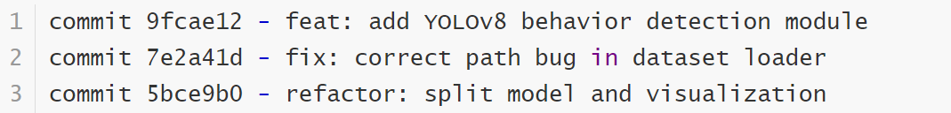
2.5 代码管理
我们使用 Git 管理整个项目代码，并托管在 GitHub 上，方便组员协作、记录修改历史、以及后续维护。
3.出现错误时可以快速回退到稳定版本。
1.所有更改都有记录，可追踪到具体提交者。
2.通过 commit 历史可以查看每次功能的演进。
example：

Slide 23
2.5 代码管理
① 分支管理策略：（事实上并没有保有这么好的习惯，项目本身也不大，一次性的开发内容比较多，所以基本只用前两个分支）
main分支：稳定版本，用于提交和演示
01
dev：当前开发版本，用于功能整合
02
feature/*：各自开发的新功能，如feature/video-support
03

Slide 24
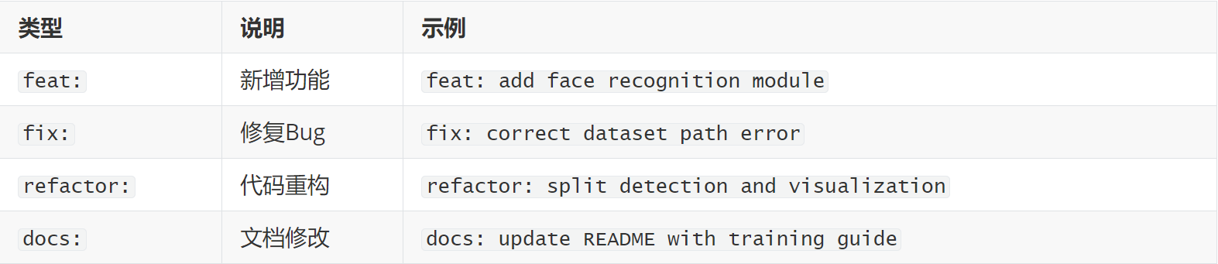
2.5 代码管理
② 提交与合并规范: 为了让提交记录清晰，我们统一了commit message命名规范。

Slide 25
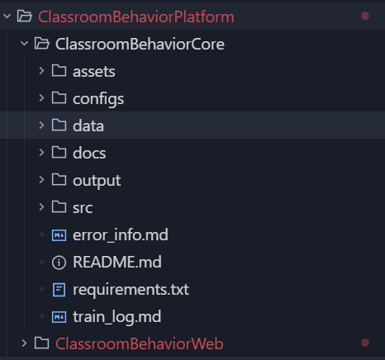
2.5 代码管理
③ 项目文件结构: 无论是 Web 端还是 App 端，我们的项目文件结构均参考 AI 推荐的业界标准实践，采用模块化组织形式，并包含如 requirements.txt、.gitignore 等常规配置文件，以保证项目的可移植性与可维护性。

Slide 26
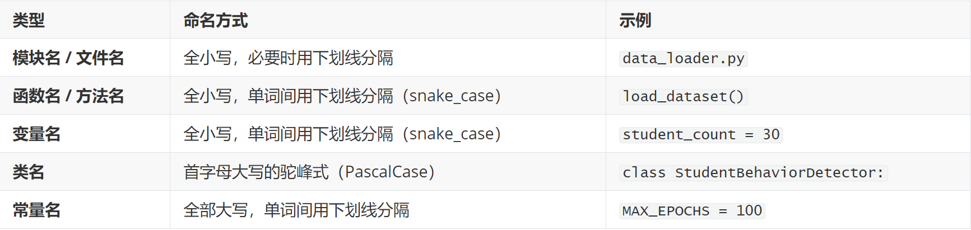
2.6 代码规范与审查
① 命名规范：
Python:我们在项目中严格遵循 Python 的 PEP8 编码规范，利用 PyCharm 内置的格式检查机制统一了命名方式、缩进与注释风格。这不仅提高了代码的可读性，也减少了因格式不统一带来的沟通成本。

Slide 27
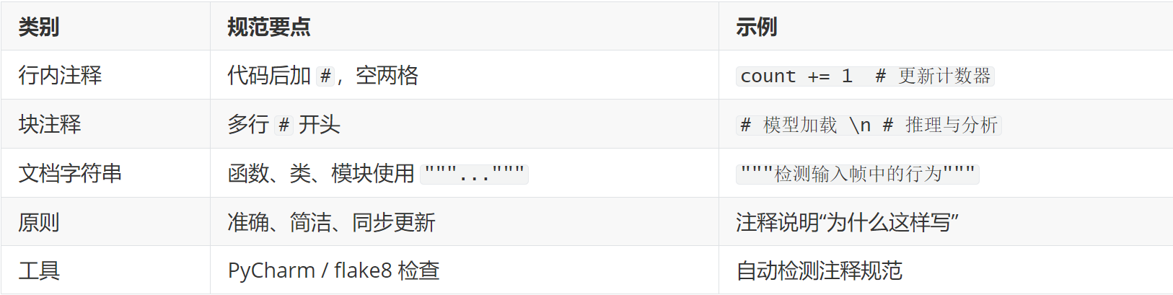
2.6 代码规范与审查
② 注释规范：
我们在项目中遵循 PEP8 编码规范的注释标准，所有模块均有 docstring 文档说明，配合 PyCharm 自动检测，保证了团队代码的清晰度与一致性。

Slide 28
2.6 代码规范与审查
③ 审查：
审查方式：静态审查（Pycharm自带的检查功能）+ AI审查（已完成）+ 人工审查（进行中）

Slide 29
2.7 项目开发复盘
01
持续改进机制(PIP 记录表)
模型优化:记录 12 次训练参数调整(如学习率从 0.01→0.001,batch size 从 8→16)及效果
协作效率:通过每日协商 + 任务看板(Trello),缩短了开发时间
02
工程化流程实践
遵循 PSP(个人软件过程):从 “计划→开发→测试→总结” 全流程记录,小组成员每天交流任务与相关问题，形成《项目开发手册》:包含环境配置、接口文档、故障排查指南等,降低维护成本
03
待优化方向
扩展行为识别维度(如 “小组讨论”“走神” 等复杂行为)
引入轻量化模型,适配低性能摄像头设备

Slide 30
Thank You
感谢各位观看

